Slide 1
GitHub-Fabricの連携
戦略的テクニカルチーム
レベル:3 開示範囲：GitHub利用者（外部ベンダー公開可）

Slide 2
GitHub個人用アクセストークン取得

Slide 3
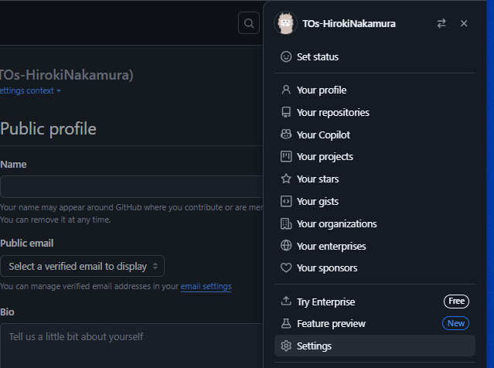
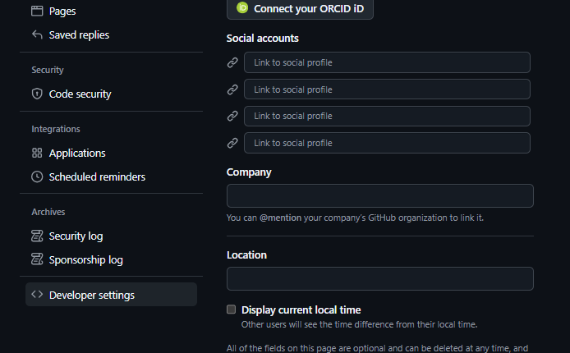
GitHub個人用アクセストークンの取得
右上のユーザーアイコンをクリックし、「setting」をクリックしてください。
「Developer settings」をクリックしてください。

Slide 4
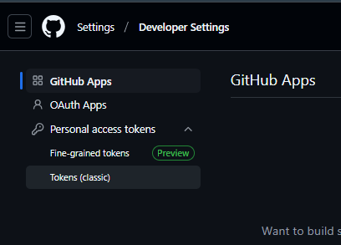
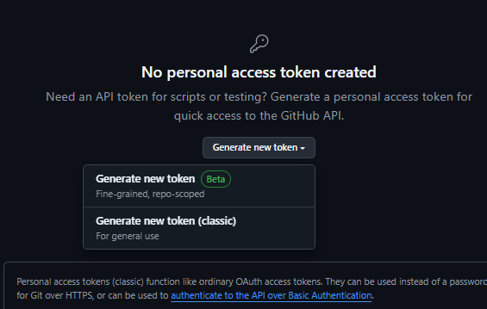
GitHub個人用アクセストークンの取得
「Tokens(classic)」をクリックしてください。
「Generate new token(classic)」をクリックしてください。

Slide 5
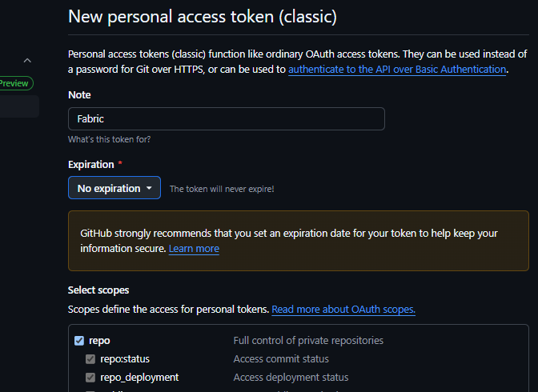
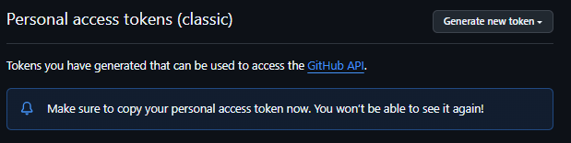




GitHub個人用アクセストークンの取得
「Note」を入力、有効期限を入力、「repo」にチェック、「Generate token」をクリックしてください。
無期限のトークン発行は禁止！！
個人用アクセストークンが発行されました。

Slide 6
GitHub-Fabricの連携作成

Slide 7
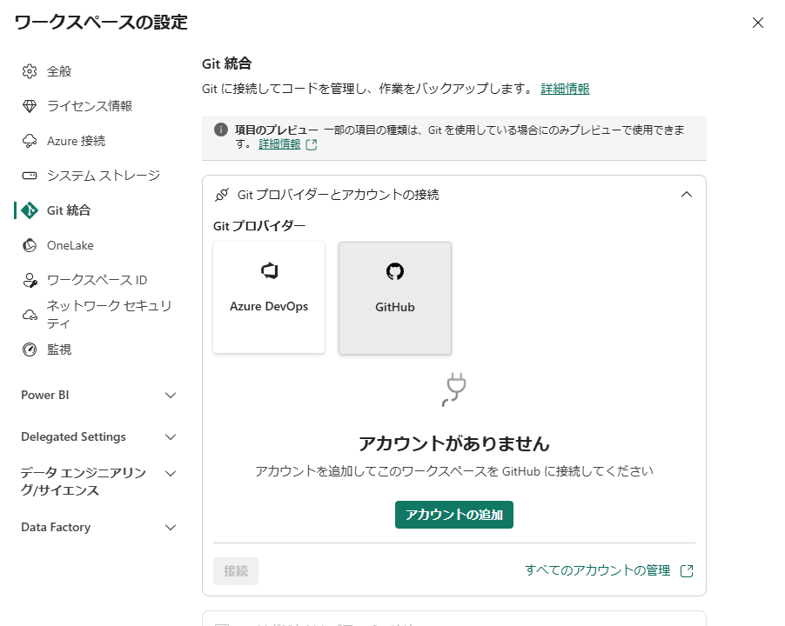
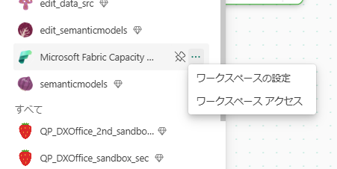
GitHub-Fabricの連携作成
（初めて設定する場合のみ！）Fabricのワークスペース選択欄から「ワークスペースの設定」をクリックします。
Git統合欄から「GitHub」を選択し、「アカウントの追加」をクリックします。

Slide 8
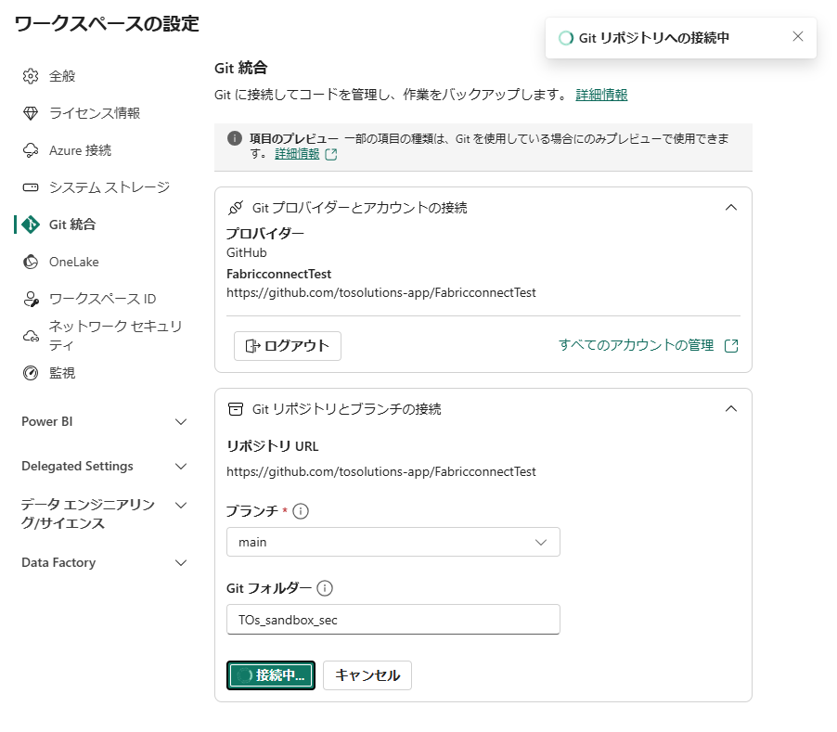
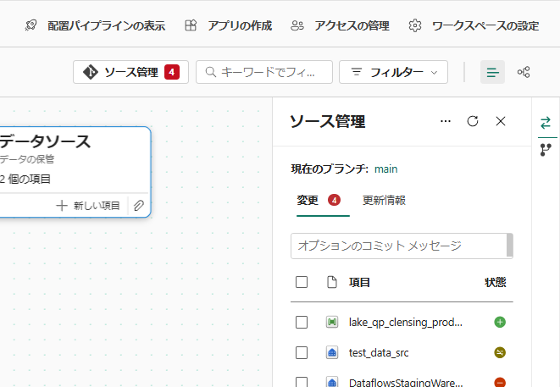
GitHub-Fabricの連携作成
各項目に情報を入力して、接続を確立します。
ワークスペースを開くと右上に「ソース管理」が追加できました。」

Slide 9
GitHub-Fabricの連携作成
登録が完了したら、自動的にGitHubに同期が行われます。

Slide 10
appendix

Slide 11
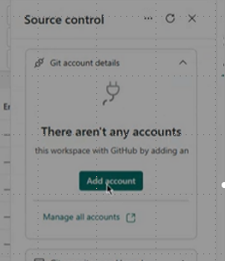
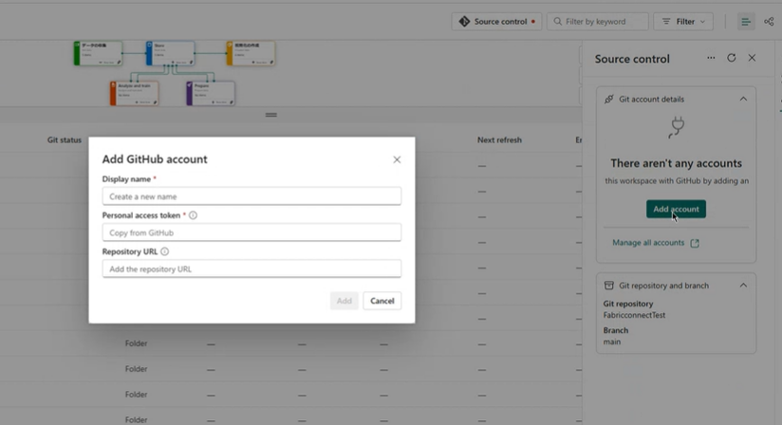
GitHub-Fabricの連携作成
自分以外のユーザーには、以下の様に表示されます。「Add account」をクリックして、各項目に入力してください。

